Slide 1
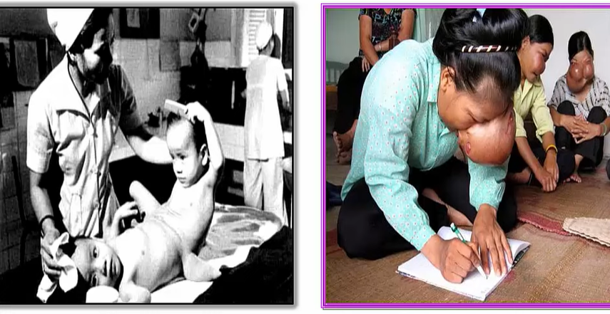
Hậu quả của nhiễm chất độc da cam - dioxin

Slide 2
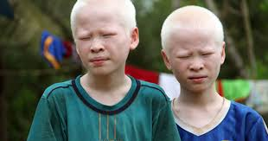
Bệnh bạch tạng

Slide 3
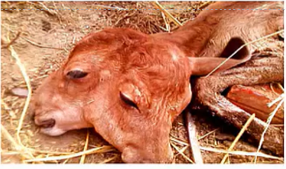
Bê 2 đầu

Slide 4
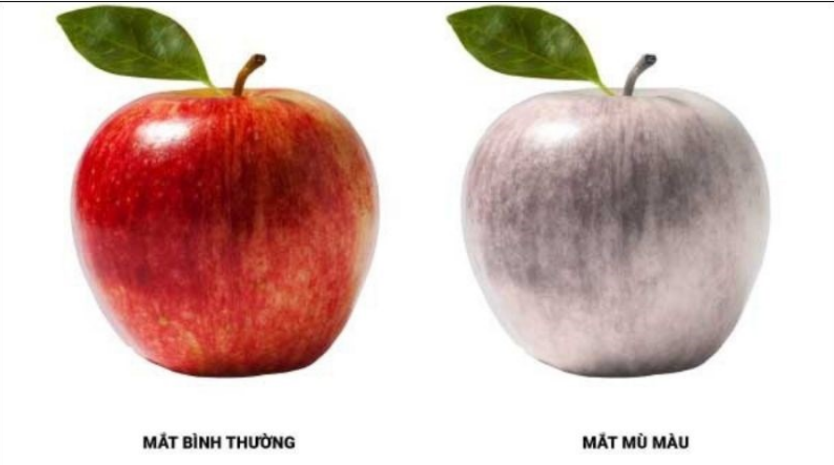
Bệnh mù màu

Slide 5
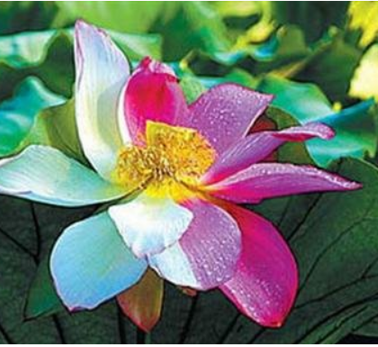
Hoa sen nhiều màu

Slide 6
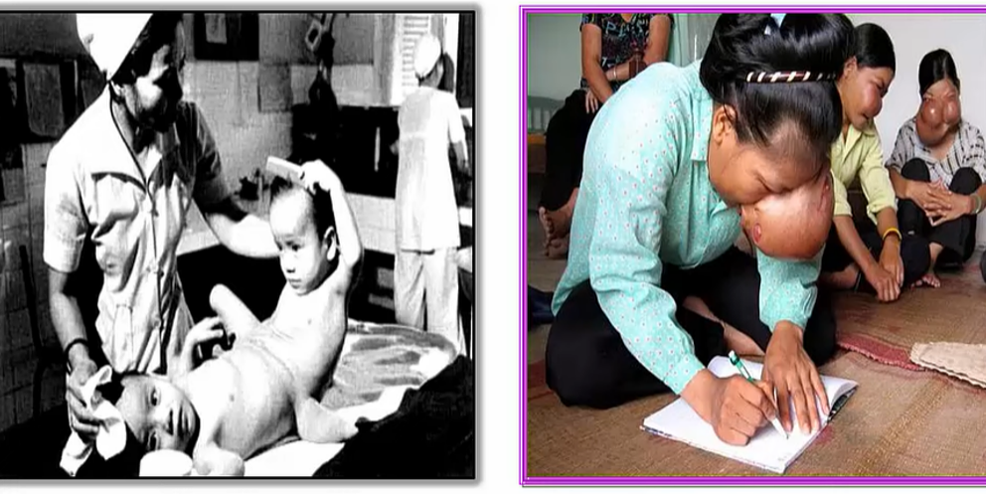
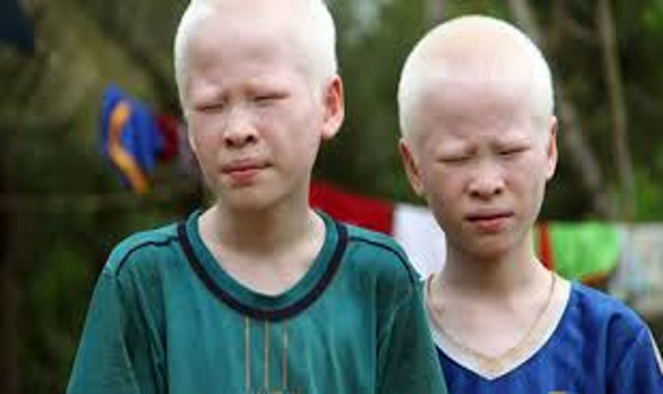
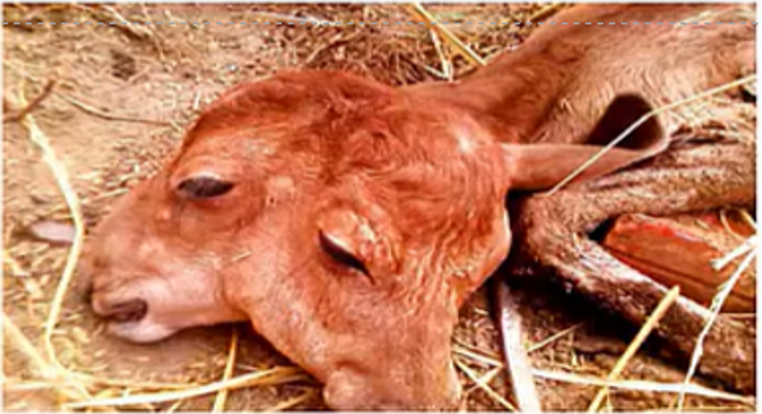
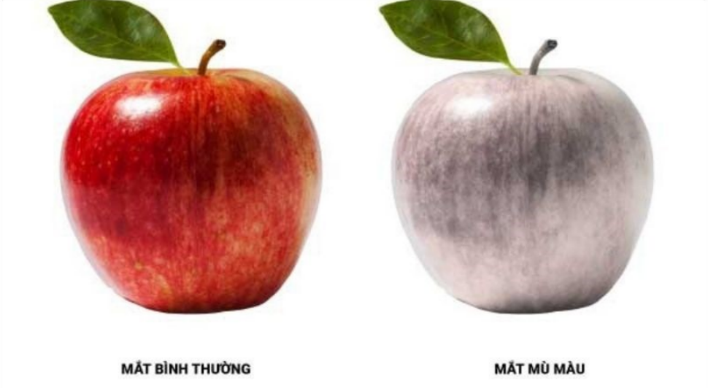
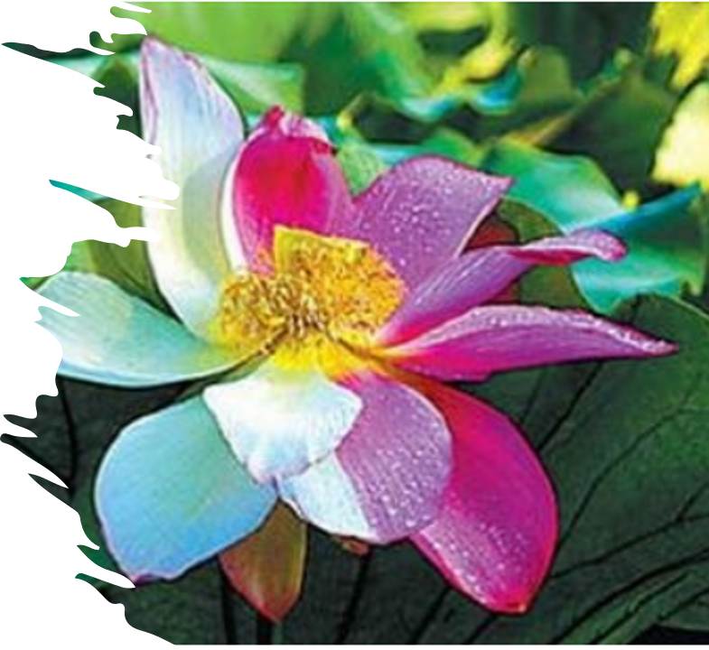
- Em thấy những người, sinh vật trong hình ảnh có điểm gì đặc biệt so với người, sinh vật bình thường?
- Em hiểu thế nào về "đột biến gen"? Đột biến gen có lợi hay có hại đối với con người?
- Vì sao đột biến gen lại gây ra những biến đổi về kiểu hình?

Slide 7
I. Khái niệm đột biến gene

Slide 8
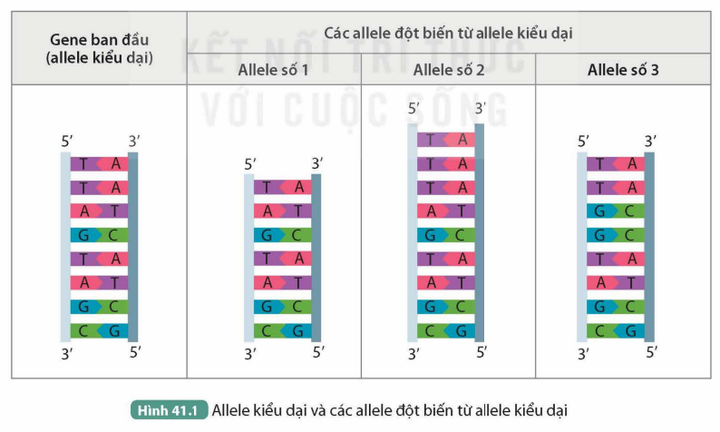

Slide 9
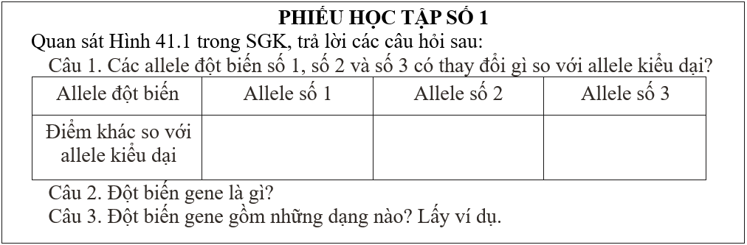

Slide 10
Câu 1.
Allele đột biến | Allele số 1 | Allele số 2 | Allele số 3
Điểm khác so với allele kiểu dại
Mất một cặp A – T
Thêm một cặp A – T
Thay một cặp A – T bằng một cặp G - C

Slide 11

Câu 2.
Đột biến gene là những biến đổi trong cấu trúc của gene.
Câu 3.
Đột biến liên quan đến một cặp nucleotide gọi là đột biến điểm. Đột biến điểm gồm các dạng:
mất một cặp nucleotide
thêm một cặp nucleotide
thay thế một cặp nucleotide
Ví dụ: người mang allele Hbβ đột biến bị mắc bệnh thiếu máu hồng cầu hình liềm.

Slide 12
II. Ý nghĩa và tác hại của đột biến gene
٧ Đột biến gene có thể có lợi, có thể có hại cho thể đột biến; một số đột biến gene không có lợi cũng không có hại cho thể đột biến (trung tính).
٧ Tính có lợi hoặc có hại phụ thuộc vào tổ hợp gene và điều kiện môi trường.

Slide 13
1. Ý nghĩa của đột biến gene
Tạo ra sự đa dạng sinh học.
Trong thực tiễn, đột biến gene được ứng dụng trong tạo giống, cung cấp nguyên liệu cho chọn giống phục vụ nhu cầu của con người.

Slide 14
Đa số đột biến gene là lặn và có hại cho thể đột biến vì chúng phá vỡ sự hài hoà trong kiểu gene đã được duy trì qua lịch sử phát triển của loài.
2. Tác hại của đột biến gene
Tính chất có lợi hay có hại của đột biến gene còn phụ thuộc vào chức năng gene, các điều kiện môi trường bên trong và bên ngoài cơ thể.

Slide 15

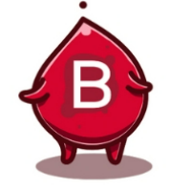
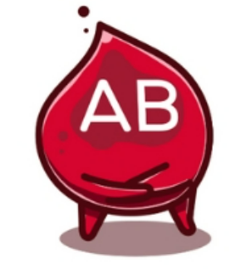

Câu hỏi trang 179:
Từ các allele đột biến: I^{A}, I^{B}, I^{O}, viết các kiểu gene quy định nhóm máu ở người.
Trả lời:
Nhóm máu A gồm 2 kiểu gen I^{A}I^{A}, I^{A}I^{O}.
Nhóm máu B gồm 2 kiểu gen I^{B}I^{B}, I^{B}I^{O}.
Nhóm máu AB có kiểu gen I^{A}I^{B}.
Nhóm máu O có kiểu gen I^{O}I^{O}.

Slide 16
Hoạt động trang 180
* Câu hỏi 1: Đúng hay sai khi cho rằng đột biến gene vừa có lợi vừa có hại? Lấy ví dụ.
Trả lời:
- Nói đột biến gene vừa có lợi vừa có hại là đúng.
- Ví dụ chứng minh:
+ Ví dụ đột biến gene có lợi: hoa lan đột biến gene mang lại giá trị kinh tế cao; giống lúa CM5 mang gene bị đột biến cấu trúc làm xuất hiện những tính trạng tốt như: năng suất cao, chịu rét, chống chịu sâu bệnh khá, chịu mặn tốt; đột biến gene kháng thuốc trừ sâu ở côn trùng là đột biến có lợi trong môi trường có thuốc trừ sâu;…

Slide 17
+ Ví dụ đột biến gene có hại: đột biến gen kháng thuốc trừ sâu ở côn trùng có thể là có hại trong môi trường không có thuốc trừ sâu; đột biến gene gây dị tật ở động vật như vịt ba chân, lợn hai đầu,…; đột biến gene gây nhiều bệnh ở người như bệnh bạch tạng, bệnh hồng cầu hình liềm, bệnh động kinh, bệnh mù màu, bệnh máu khó đông,…

Slide 18
Hoạt động trang 180
* Câu hỏi 1: Đúng hay sai khi cho rằng đột biến gene vừa có lợi vừa có hại? Lấy ví dụ.
Trả lời:
- Nói đột biến gene vừa có lợi vừa có hại là đúng.
- Lấy ví dụ chứng minh:
+ Ví dụ đột biến gene có lợi: hoa lan đột biến gene mang lại giá trị kinh tế cao; giống lúa CM5 mang gene bị đột biến cấu trúc làm xuất hiện những tính trạng tốt như: năng suất cao, chịu rét, chống chịu sâu bệnh khá, chịu mặn tốt; đột biến gene kháng thuốc trừ sâu ở côn trùng là đột biến có lợi trong môi trường có thuốc trừ sâu;…

Slide 19
Hoạt động trang 180
* Câu hỏi 2: Quan sát Hình 41.2, cho biết thể đột biến nào có lợi, thể đột biến nào không có lợi đối với con người?
Trả lời:
Theo Hình 41.2:
- Đột biến có lợi cho con người là: ngô ngọt đột biến gene có hàm lượng đường trong hạt cao (b).
- Đột biến có hại cho con người là: lợn đột biến gene song sinh dính liền thân (a), củ cải đường đột biến gene, lá có nhiều vùng đốm trắng do thiếu diệp lục (c).

Slide 20

ĐẤU TRƯỜNG 40

Slide 21

1. Giáo viên chiếu lần lượt từng câu hỏi lên màn hình.
2. Học sinh giơ đáp án bằng hình thể theo ký hiệu đã hướng dẫn.
3. Học sinh trả lời sai sẽ bị loại khỏi cuộc chơi.
4. Học sinh trả lời đúng sẽ được chơi tiếp.
5. Đến câu hỏi cuối cùng, những học sinh nào vẫn ở trên sàn thi đấu sẽ được cộng điểm thi đua.
LUẬT CHƠI
LỚP 9

Slide 22

1
Ngọc
Mai
Hân
Trí
Tiến
Thảo Trang
2
Thu Trang
Thảo
A. Dũng
P. Dũng
Minh
Trúc
3
Nhi
Lan
Hòa
H. An
Tr. An
Tuấn Anh
4
Triều
Giang
Ngọc
Ngọc
Ngọc
Ngọc
5
Ngọc
Ngọc
Ngọc
Ngọc
Ngọc
Ngọc
Ngọc
Ngọc
Ngọc
Ngọc
Ngọc
Ngọc
Ngọc
Ngọc
Ngọc
Ngọc
Ngọc
Ngọc
Ngọc
Ngọc
Ngọc
Ngọc
Ngọc
Ngọc

Slide 23







Điều nào dưới đây không đúng khi nói về đột biến gen?
00
01
02
03
04
05
06
07
08
09
10
11
12
13
14
15
Đột biến gen luôn gây hại cho sinh vật vì làm biến đổi cấu trúc của gen.
A
Đột biến gen có thể làm cho sinh vật ngày càng đa dạng, phong phú.
B
Đột biến gen là nguyên liệu cho quá trình chọn giống và tiến hoá.
C
Đột biến gen có thể có lợi, có hại hoặc trung tính.
D

Slide 24

Đột biến nào đã xảy ra trong allele Hbβ để gây ra bệnh thiếu máu hồng cầu hình liềm?
00
01
02
03
04
05
06
07
08
09
10
11
12
13
14
15
Thay thế một cặp nucleotide G - C bằng một cặp T - A
A
Thay thế một cặp nucleotide C - G bằng một cặp G - C
B
Thay thế một cặp nucleotide T - A bằng một cặp A - T
C
Thay thế một cặp nucleotide A - T bằng một cặp T - A
D
Notes:
ĐIỀU LỆ ĐẢNG CỘNG SẢN VIỆT NAM
(Đại hội đại biểu toàn quốc lần thứ XI của Đảng thông qua ngày 19 tháng 01 năm 2011). Điều lệ gồm 12 chương và 48 điều.

Slide 25

Đột biến không làm thay đổi số nuclêôtide nhưng làm thay đổi một liên kết hydrogen trong gen. Đó là dạng đột biến nào?
15
00
01
02
03
04
05
06
07
08
09
10
11
12
13
14
Thay thế một cặp nucleotide bằng một cặp nuclêôtide cùng loại.
A
Thay thế một cặp nuclêôtide bằng một cặp nuclêôtit khác loại.
B
C
Thêm một cặp A – T.
Mất một cặp G – X.
D

Slide 26

Dạng đột biến gen làm thay đổi số lượng nucleotide của gen là
00
01
02
03
04
05
06
07
08
09
10
11
12
13
14
15
mất một cặp nucleotide và thay thế một cặp nucleotide .
A
mất một cặp nucleotide và thêm một cặp nucleotide .
B
C
thêm một cặp nucleotide và thay thế một cặp nucleotide .
thay thế một cặp nucleotide này bằng cặp nucleotide khác.
D
Notes:
- Ngày 17-6-1929, Đông Dương Cộng sản Đảng được thành lập ở Bắc Kỳ.
- Mùa Thu năm 1929, An Nam Cộng sản Đảng được thành lập ở Nam Kỳ.
- Ngày l-l-1930, Đông Dương Cộng sản Liên đoàn được thành lập ở Trung Kỳ.
Từ ngày 6-l đến ngày 7-2-1930, Hội nghị hợp nhất ba tổ chức cộng sản họp tại bán đảo Cửu Long (Hương Cảng, Trung Quốc) dưới sự chủ trì của đồng chí Nguyễn Ái Quốc. Hội nghị nhất trí thành lập một đảng thống nhất, lấy tên là Đảng Cộng sản Việt Nam; thông qua Chánh cương vắn tắt, Sách lược vắn tắt, Chương trình tóm tắt, Điều lệ vắn tắt của Đảng.
Mạc Tư Khoa là tên gọi theo Hán Việt của Mát-xcơ-va hay tiếng Anh là Moscow. Mạc Tư Khoa trước đây là thủ đô của liên bang Xô Viết. Sau khi liên bang Xô Viết tan rã vào năm 1991, thì ngày nay Mạc Tư Khoa hay Mát-xcơ-va là thủ đô của Liên bang Nga.
Ngày 8 tháng 2 năm 1941, khi về nước, Hồ Chí Minh đã sống và làm việc trong hang Cốc Bó và đặt tên dòng suối trước cửa hang là "suối Lênin" và ngọn núi có hang này là "núi Các Mác".

Slide 27
5
Đột biến gen là gì?
00
01
02
03
04
05
06
07
08
09
10
11
12
13
14
15
Sự thay đổi trong cấu trúc của gene.
A
Sự thay đổi trong số lượng nhiễm sắc thể của tế bào.
B
Sự thay đổi trong số lượng tế bào của một cơ thể.
C
Sự thay đổi trong kích thước của một cơ thể.
D

